Slide 1
2996176
Implementación de un sistema de inventario punto éxito
presentado por
Nicólas Stiven Palacios Briñez
Jeremmy López Buitrago

Slide 2
Índice
Problemática
Arbol de problema
1
9
Pregunta Problema
Árbol objetivos
2
10
Objetivo principal
BPMN
3
11
Objetivos específicos
Diagrama UML
4
12
Justificación
Requisitos funcionales
5
13
Alcance y delimitación
casos de uso extendido
6
14
Técnicas e instrumentos
fichas tecnicas
7
15
preguntas
Mockups
8
16

Slide 3
Problemática
El negocio no cuenta con un sistema de inventario debido a la falta de recursos tecnológicos, utilizando métodos manuales como libretas para registrar el flujo de productos. Esta situación ha generado dificultades, como la imposibilidad de determinar cuándo reponer mercancía, lo que deriva en pérdida de ventas. Además, los clientes frecuentemente no encuentran los productos deseados, afectando así la reputación de la tienda.

Slide 4
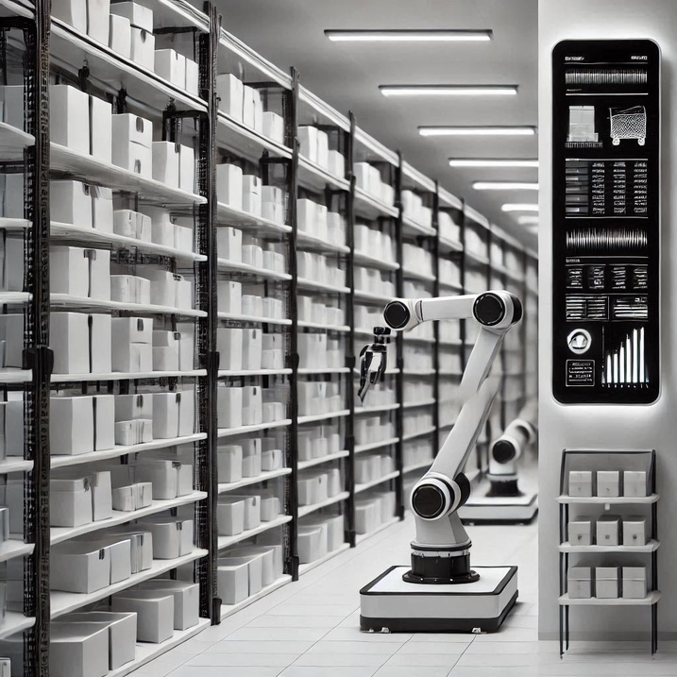
¿Pregunta Problema?
¿De qué manera un sistema de inventario automatizado puede optimizar el control de existencias, prevenir la pérdida de ventas por falta de stock y mejorar la reputación del negocio mediante la disponibilidad constante de productos?

Slide 5
Objetivo Principal
Diseñar e implementar un sistema de inventario que optimice la gestión de productos mediante un control en tiempo real, reduzca pérdidas y mejore la satisfacción del cliente mediante la disponibilidad constante de mercancía.

Slide 6
Objetivo específicos
Desarrollar un módulo de gestión de usuarios
desarrollar un módulo de gestión de inventario
Implementar un módulo de gestión documental
Esto permite la creación, edición y eliminación de cuentas de usuario, con roles diferenciados (administrador y empleado) y permisos específicos para cada uno.
Permite monitorear en tiempo real la entrada y salida de productos, generar alertas de stock bajo y mantener el inventario organizado
Para organizar y centralizar la información relevante del inventario, como reportes y registros de movimientos de productos.

Slide 7
Justificación
La implementación de un sistema de inventario es esencial debido a la falta de recursos tecnológicos que han causado descontrol en las existencias y pérdidas por falta de stock. Este sistema permitirá un control en tiempo real de las entradas, salidas y ajustes de productos, mejorando la eficiencia operativa. Además, generará alertas de stock bajo y reportes detallados, asegurando la disponibilidad constante de productos y facilitando la toma de decisiones informadas. En resumen, el proyecto optimizará la gestión del inventario, reducirá pérdidas y mejorará la satisfacción del cliente.

Slide 8
Alcance
Incluye una base de datos centralizada para registrar y actualizar existencias en tiempo real, gestión de entradas, salidas y ajustes de productos, control de usuarios con roles y permisos diferenciados, alertas de stock bajo y generación de reportes detallados. También se realizarán pruebas piloto, No incluye integración con sistemas de punto de venta (POS), logística externa ni marketing.

Slide 9
delimitación
Ámbito del sistema: El sistema estará limitado a la gestión del inventario de Punto Éxito, excluyendo otras áreas como proveedores y marketing
Productos: Se incluirán únicamente los productos disponibles en el inventario actual de la tienda. No se abarcarán procesos de pedidos a proveedores ni la logística externa.
Usuarios del sistema: El sistema será usado únicamente por el personal encargado (administradores, empleados) no estará disponible para clientes.
Duración: El desarrollo, implementación y pruebas del sistema tendrán una duración estimada de 25 meses

Slide 10

Técnicas e instrumentos de recolección
Tecnica: Entrevista
Rol: dueño
Metodología: Se realizarán preguntas abiertas para obtener información detallada..

Slide 11
Preguntas
¿Cuáles son los mayores desafíos que enfrenta en la gestión diaria del inventario?
¿cuenta con falta de productos en inventario? ¿Cómo afecta esto al negocio?
¿Cómo realiza el registro de la entrada de productos?
¿Cómo lleva a cabo la reposición de mercancía con los proveedores? ¿Es eficiente?
¿Qué tipo de características o funcionalidades espera de un sistema de inventario?

Slide 12
Preguntas
¿Cómo se controla el movimiento de productos en caso de devoluciones?
¿Cómo realiza actualmente los conteos físicos del inventario y con qué frecuencia?
¿Qué tan frecuente es la pérdida de productos por errores en la gestión o por robos? ¿Cómo lo manejan?
¿Cómo organiza los productos dentro de la tienda o bodega? ¿Tiene un sistema de etiquetado o clasificación?
¿Qué métodos utilizan para determinar cuándo se deben realizar nuevas compras de productos o insumos?

Slide 13
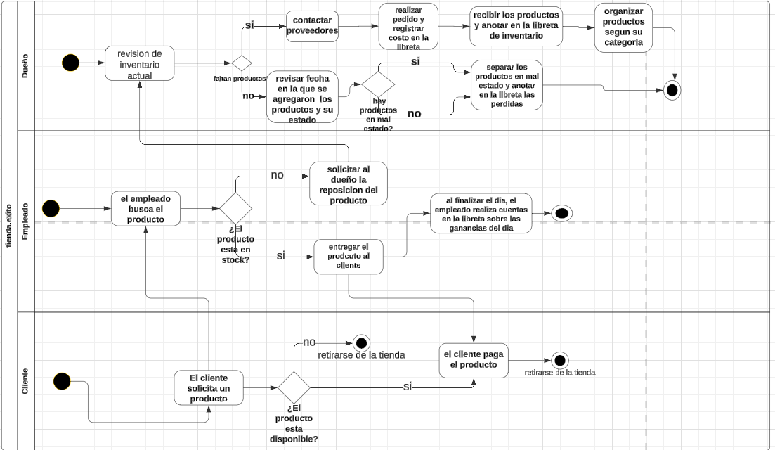
BPMN

Slide 14
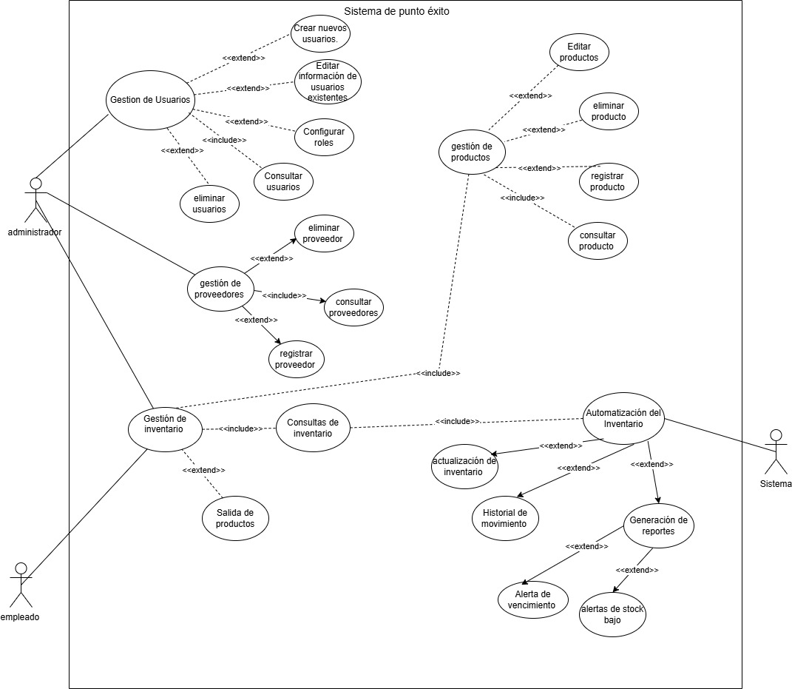
Diagrama UML

Slide 15
Requerimientos funcionales
1. Inicio de Sesión (Login) : Permitir a los usuarios autenticarse en el sistema mediante nombre de usuario y contraseña, con acceso diferenciado según su rol asignado (administrador o empleado).
2.Registro de Usuarios: Proporcionar un formulario para que nuevos usuarios registren una cuenta con credenciales únicas (nombre de usuario, contraseña y rol), validando que no existan duplicados.
3.Cambio de Contraseña: Facilitar que los usuarios actualicen su contraseña de manera segura, solicitando la contraseña actual y validando la nueva contraseña según políticas de seguridad.
4. Recuperación de Contraseña:Implementar un proceso de recuperación de contraseña mediante correo electrónico, donde el usuario reciba un enlace seguro para restablecer su contraseña.
5.Cierre de Sesión : Permitir a los usuarios cerrar sesión de manera segura, invalidando el token de autenticación y redirigiéndolos a la página de inicio de sesión.

Slide 16
Requerimientos funcionales
6.Registro de Productos : Permitir a los usuarios autorizados agregar nuevos productos al inventario, ingresando atributos como nombre, código, categoría, descripción, precio y stock inicial.
7.Actualización de Inventario : Actualizar automáticamente las existencias de productos después de cada venta, compra o ajuste manual, garantizando la precisión del inventario en tiempo real.
8.Control de Movimientos :Registrar automáticamente los movimientos de productos (entradas, salidas y ajustes), incluyendo detalles como fecha, hora, tipo de operación y usuario responsable.
9.Alertas de Stock Bajo : Generar notificaciones automáticas cuando el nivel de stock de un producto alcance un mínimo predefinido, enviando alertas por correo electrónico o dentro del sistema.
10.Historial de Movimientos : Permitir a los usuarios autorizados visualizar un historial detallado de los movimientos de inventario, filtrando por fecha, o producto.

Slide 17
Requerimientos funcionales
11.Consulta de Productos : Permitir a los usuarios buscar productos en tiempo real mediante nombre, código o categoría, mostrando resultados instantáneos con detalles como stock y precio.
12. Generación de Reportes: Permitir la creación de reportes sobre el estado del inventario, incluyendo productos con stock bajo, productos más retirados o con más devoluciones, y lotes próximos a caducar.
13. Roles y Permisos : Definir roles con permisos de acceso diferenciados (administrador y empleado), estableciendo control sobre qué funcionalidades puede acceder cada tipo de usuario.
14. Autenticación de Usuario : Garantizar que solo los usuarios autorizados tengan acceso a funcionalidades sensibles mediante un inicio de sesión seguro con ID únicas para cada usuario.
15. Control de Precios : Permitir la actualización de precios de productos según sea necesario, asegurando que los precios del inventario se mantengan actualizados.
16. Gestión de Devoluciones : Permitir gestionar devoluciones de productos, actualizando el inventario y el reporte de ventas para mantener la precisión en el inventario y las finanzas.

Slide 18
Requerimientos funcionales
17. Registro de proveedores: Permitir a los administradores agregar proveedores con datos como nombre contacto, dirección y productos y así mismo eliminar a los proveedores deseados
18. Gestión de Lotes y Fechas de Caducidad: Permitir registrar fechas de caducidad para productos perecederos y generar alertas antes de su vencimiento.
19.Clasificación de Productos: Implementar una funcionalidad para asignar categorías a los productos y facilitar su organización.
20. Exportación de Reportes
Permitir la descarga de reportes en diferentes formatos (PDF, Excel, CSV) para su almacenamiento externo o impresión.

Slide 19
THANK
YOU

